Slide 1






DIGITAL TALENT SCHOLARSHIP
2019
digitalent.kominfo.go.id

Slide 2
Clustering: DBSCAN

Slide 3

Density-based Spatial Clustering of Applications with Noise (DBSCAN)
Bagian 1

Slide 4
DBSCAN
DBSCAN merupakan kepanjangan dari Density-based Spatial Clustering of Applications with Noise.
DBSCAN merupakan algoritma clustering berdasarkan kepadatan objek untuk data yang ber-noise.
Data ber-noise pada kasus clustering adalah data yang terdiri dari poin-poin yang akan dikelompokan dan poin-poin yang tidak dapat dikelompokan.

Slide 5
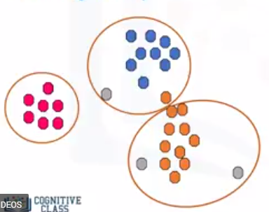
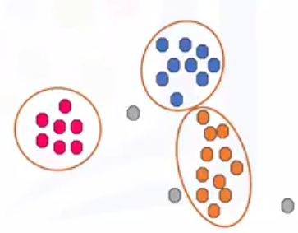
K-Means vs DBSCAN
K-Means
Algoritma K-Means cenderung mengelompokan semua poin ke dalam beberapa kelompok (cluster), meskipun terdapat beberapa poin yang seharusnya tidak berada pada kelompok manapun.
DBSCAN
Algoritma DBSCAN mengelompokan poin-poin terpilih ke dalam beberapa cluster dan tidak memisahkan poin-poin yang tidak terpilih ke dalam kategori outlier (pencilan).

Slide 6
DBSCAN
DBSCAN merupakan salah satu algoritma populer pada kasus clustering.
Algoritma DBSCAN sangat tepat digunakan untuk tipe clustering dengan pola sembarang pada data ber-noise.
Kategori noise pada algoritma DBSCAN adalah poin-poin dengan kepadatan objek yang sedikit.
Prinsip dari algoritma DBSCAN yakni suatu poin dapat dikelompokan pada suatu kategori apabila poin tersebut berada dekat dengan poin-poin pada kategori tersebut.

Slide 7
Parameter DBSCAN
Proses pemilihan kategori pada suatu poin di algoritma DBSCAN didasarkan pada dua parameter :
Radius (Radius untuk area terdekat)
Jika suatu poin masih di dalam jangkauan radius (R) dan memiliki sejumlah poin lain dalam area tersebut maka area ini dikategorikan sebagai area padat.
M (Jumlah poin minimum untuk membentuk satu area)
Parameter M merupakan jumlah poin minimum di dalam satu area yang dibutuhkan untuk dikategorikan sebagai satu area padat.
R
R

Slide 8
Algoritma DBSCAN
Pilih poin secara acak.
Kategorikan poin :
Poin Inti (core)
Poin merupakan poin inti jika dalam jangkauan radius (R), jumlah poin di dalam area tersebut berjumlah minimum M.
Poin Tepi (border)
Poin merupakan poin tepi jika jumlah poin di dalam area radius berjumlah kurang dari M atau letak poin berada dekat dengan Poin Inti.
Poin Pencilan (Outlier)
Poin merupakan poin pencilan jika poin tidak memenuhi syarat Poin Inti maupun Poin Tepi.

Slide 9
Algoritma DBSCAN
3. Ulangi langkah 1 dan 2 hingga semua poin sudah dikategorikan.
4. Menentukan jumlah cluster berdasarkan Poin Inti :
Jika dalam jangkauan satu radius memiliki satu poin inti maka poin inti beserta seluruh poin border terkait digabungkan menjadi satu cluster.
Jika terdapat lebih dari satu poin inti yang memiliki jarak dekat (dalam jangkauan radius) maka semua poin-poin inti berikut seluruh poin border terkait digabungkan menjadi satu cluster.

Slide 10
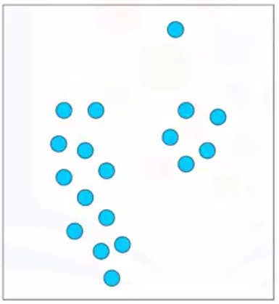
Contoh DBSCAN
Parameter:
R = 2 unit dan M = 5

Slide 11
Algoritma DBSCAN
Parameter:
R = 2 unit dan M = 5
Langkah 1 :
Pilih poin secara acak

Slide 12
Algoritma DBSCAN
Parameter:
R = 2 unit dan M = 5
Langkah 2 :
Kategorikan Poin
Poin pertama merupakan poin inti karena dalam radius R sebesar 2 unit, terdapat 6 poin (termasuk poin pertama).
R

Slide 13
Algoritma DBSCAN
Parameter:
R = 2 unit dan M = 5
Langkah 3 :
Ulangi langkah 1 dan 2 hingga semua poin sudah dikategorikan.
Poin kedua merupakan poin inti karena dalam radius R sebesar 2 unit, terdapat 5 poin.
R

Slide 14
Algoritma DBSCAN
Parameter:
R = 2 unit dan M = 5
Langkah 3 :
Ulangi langkah 1 dan 2 hingga semua poin sudah dikategorikan.
Poin ketiga merupakan poin inti karena dalam radius R sebesar 2 unit, terdapat 7 poin (lebih dari M).
R

Slide 15
Algoritma DBSCAN
Parameter:
R = 2 unit dan M = 5
Langkah 3 :
Ulangi langkah 1 dan 2 hingga semua poin sudah dikategorikan.
Poin berikutnya merupakan poin inti karena dalam radius R sebesar 2 unit, terdapat 6 poin.
R

Slide 16
Algoritma DBSCAN
Parameter:
R = 2 unit dan M = 5
Langkah 3 :
Ulangi langkah 1 dan 2 hingga semua poin sudah dikategorikan.
Poin berikutnya merupakan poin inti karena dalam radius R sebesar 2 unit, terdapat 5 poin.
R

Slide 17
Algoritma DBSCAN
Parameter:
R = 2 unit dan M = 5
Langkah 3 :
Ulangi langkah 1 dan 2 hingga semua poin sudah dikategorikan.
R
Poin berikutnya merupakan poin pencilan karena dalam radius R sebesar 2 unit hanya terdiri dari poin itu sendiri (tidak memenuhi syarat poin inti).
Poin tidak dapat menjangkau radius poin inti yang lain (tidak memenuhi syarat poin tepi).

Slide 18
Algoritma DBSCAN
Parameter:
R = 2 unit dan M = 5
Langkah 3 :
Ulangi langkah 1 dan 2 hingga semua poin sudah dikategorikan.
Poin berikutnya merupakan poin inti karena dalam radius R sebesar 2 unit terdiri dari 5 poin.
R

Slide 19
Algoritma DBSCAN
Parameter:
R = 2 unit dan M = 5
Langkah 3 :
Ulangi langkah 1 dan 2 hingga semua poin sudah dikategorikan.
Poin berikutnya merupakan poin tepi karena dalam radius R sebesar 2 unit terdiri dari 3 poin.
R

Slide 20
Algoritma DBSCAN
Parameter:
R = 2 unit dan M = 5
Langkah 3 :
Ulangi langkah 1 dan 2 hingga semua poin sudah dikategorikan.
Seluruh poin sudah dikategorikan.

Slide 21
Algoritma DBSCAN
Parameter:
R = 2 unit dan M = 5
Langkah 4 :
Menentukan jumlah cluster.
Cluster pertama karena di dalam jangkauan radius poin hanya memiliki satu poin inti.

Slide 22
Algoritma DBSCAN
Parameter:
R = 2 unit dan M = 5
Langkah 4 :
Menentukan jumlah cluster.
Cluster pertama karena di dalam jangkauan radius poin hanya memiliki satu poin inti.

Slide 23
Algoritma DBSCAN
Parameter:
R = 2 unit dan M = 5
Langkah 4 :
Menentukan jumlah cluster.
Cluster kedua karena di dalam jangkauan radius satu poin inti terdapat lebih dari satu poin inti yang berkesinambungan.

Slide 24
Algoritma DBSCAN
Parameter:
R = 2 unit dan M = 5
Langkah 4 :
Menentukan jumlah cluster.
Cluster kedua karena di dalam jangkauan radius satu poin inti terdapat lebih dari satu poin inti yang berkesinambungan.

Slide 25
Kesimpulan DBSCAN
DBSCAN memiliki kemampuan untuk mengklasifikasi seluruh dataset dengan bentuk sembarang (tidak selalu area berbentuk seperti lingkaran, dll).
DBSCAN juga memiliki kemampuan untuk mengklasifikasikan data outlier.
DBSCAN dapat diimplementasikan untuk kasus klasifikasi di dunia nyata dimana dataset yang diberikan merupakan raw data.

Slide 26





IKUTI KAMI
digitalent.kominfo
digitalent.kominfo
DTS_kominfo
Digital Talent Scholarship 2019
Pusat Pengembangan Profesi dan Sertifikasi
Badan Penelitian dan Pengembangan SDM
Kementerian Komunikasi dan Informatika
Jl. Medan Merdeka Barat No. 9
(Gd. Belakang Lt. 4 - 5)
Jakarta Pusat, 10110
digitalent.kominfo.go.id

